Slide 1

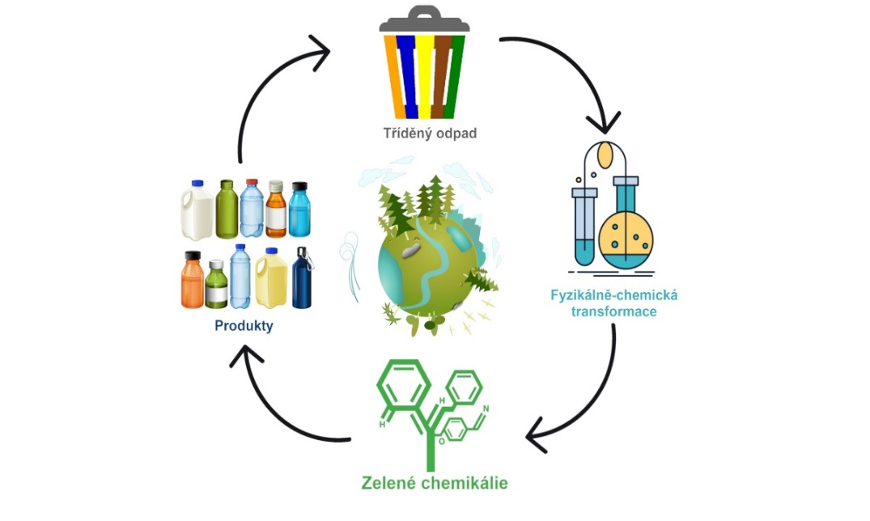
Udržitelnost obnovitelných zdrojů surovin „UOZS“
„Podpora zelených dovedností a udržitelnosti na vysokých školách“
7.4 NPO pro oblast vysokých škol pro roky 2023 – 2025.
(P. Kuráň a kol.)
Název SP
Nový bakalářský studijní program na UJEP
Témata z oblasti:
Zelených technologií, chemie a materiálů (pod garancí FŽP)
Biologie (pod garancí PřF)
Zelené energetiky (pod garancí FSI).

Slide 2
Cíle studia a specifika SP UOZS
  Příprava odborníků pro návrh odolných a udržitelných řešení oběhového hospodářství dle Strategického rámce „Cirkulární Česko 2040“.
  Absolventi zvládnou interdisciplinárně řešit dekarbonizaci a uhlíkovou neutralitu do roku 2050 a vytvářet podklady pro volbu technologických, materiálových a energetických nástrojů zelené transformace.
  První bakalářský program UJEP s výrazným propojením FŽP, PřF a FSI, zajišťující silné synergické efekty.
  Koncipován s ohledem na navazující magisterské obory polytechnických fakult.
  Do výuky se zapojí externí odborníci z průmyslu, veřejné správy a institucí (exkurze, seminární a bakalářské práce, stáže).

Slide 3
Profil studenta SP UOZS
Znalosti přírodně-technických věd k pochopení principů oběhového a odpadového hospodářství, moderních „zelených technologií“ a udržitelných systémů v energetice.
Znalosti pro posuzování znečištění a ochranu ŽP formou interdisciplinární výuky napříč chemickými a fyzikálními disciplínami.
Dovednosti charakterizace materiálů pro aplikace v oběhovém a odpadovém hospodářství, energetice a environmentálních technologiích; základy biotechnologií.
Praktické zkušenosti v laboratoři i terénu.
Základní znalosti legislativy a administrativních nástrojů pro ochranu ŽP a oběhové hospodářství dle plánu „Cirkulární Česko“.
Znalosti biotických složek ŽP.
Rozvoj „soft-skills“: kritické hodnocení, mezioborová komunikace, přenos výsledků výzkumu do praxe, kreativní myšlení a kritické využívání AI nástrojů.
Schopnost kritické analýzy a prezentace dat.

Slide 4
Uplatnitelnost studenta SP UOZS na trhu práce
• Techničtí a výzkumní pracovníci v průmyslových podnicích chemického a energetického zaměření, výzkumných podnicích nebo jako konzultanti v privátním sektoru v oblasti zelené transformace.
• Odborní pracovníci ve státní správě a samosprávě (na městských, obecních či krajských úřadech, či ministerstvech) a resortních institucí (Česká inspekce ŽP).
• Budou připraveni k navazujícímu studiu v programech zaměřených na oběhové a odpadové hospodářství, environmentální technologie, životní prostředí, energetiku a příbuzné SP, a to vše v rámci polytechnických fakult UJEP (FŽP, PřF, FSI).
• V rámci SP budou nabízeny odborné a certifikované kurzy, které budou zvyšovat konkurenceschopnost absolventů SP na trhu práce.

Slide 5
B-IIa – Studijní plány a návrh témat prací (bakalářské a magisterské studijní programy)
Označení studijního plánu |  | Udržitelnost obnovitelných zdrojů surovin
Povinné předměty
Název předmětu | rozsah |  | způsob ověř. | počet kred. | vyučující | dop. roč./sem. | profil. základ
Zelená legislativa | 26p |  | Zp, Zk | 5 | Doc. Dr. Ing. Pavel Kuráň (přednášející 50 %), Ing. Tomáš Lank (přednášející 20 %), Ing. Ivan Souček Ing (přednášející 15 %), Ing. Leoš Gál (přednášející 15 %), | 1/Z | PZ
Chemické principy a mechanismy | 26p+26c |  | Zk | 5 | Ing. Daniel Bůžek, Ph.D. (přednášející 90 %), Ing. Sylvie Kříženecká, Ph.D. (přednášející 10 %) | 1/Z | ZT
Aplikované výpočty | 26p+26c |  | Zp, Zk | 5 | Mgr., Ing. Petr Novák (přednášející 60 %), Mgr. Lucie Loukotová (přednášející 40 %) | 1/Z
Biologické minimum I | 26p+13c+13l |  | Zk | 6 | doc. Ing. Josef Trögl, Ph.D. (přednášející 50 %), Mgr. Michal Holec, Ph.D. (přednášející 30 %), Mgr. Diana Holcová, Ph.D. (cvičící 100 %), Mgr. Bc. Nela Kubová, Ph.D. (přednášející 20 %) | 1/Z
Základní laboratorní techniky a práce v lab. | 39l |  | Zp | 4 | Ing. Tadeáš Riley Wangle, Ph.D. (laboratoře 100 %) | 1/Z
Základy toxikologie | 26p |  | Zk | 3 | doc. Ing. Pavel Krystyník, Ph.D. (přednášející 100 %) | 1/Z
Chemické výpočty | 13c |  | Zp | 4 | Ing. Zuzana Petrusová, Ph.D. (cvičící 100 %) | 1/Z
Energetika v ŽP | 13p+13c |  | Zp | 3 | doc. Ing. Jaroslav Šípal, Ph.D. (přednášející 70 %), Ing. Bc. Vladislav Síťař, Ph.D. (přednášející 30 %) | 1/L
Základy environmentálních dějů | 13p+26c |  | Zp, Zk | 6 | Doc. Dr. Ing. Pavel Kuráň (přednášející 100 %), Mgr. Jakub Ederer, Ph.D. (cvičící 100 %) | 1/L | ZT
Anorganická chemie kritických prvků a strategických surovin | 26p+13c |  | Zp, Zk | 6 | doc. Ing. Jiří Orava, Ph.D. (přednášející 80 %), Ing. Anna Knaislová, Ph.D. (přednášející 20 %), Ing. Daniel Bůžek, Ph.D. (cvičící 80 %) | 1/L | ZT
Oběhové hospodářství | 26p+13c+13e |  | Zk | 7 | prof. Dr. Ing. Martin Kubal (přednášející 50 %), Ing. Tomáš Lank (přednášející 25 %, cvičící 75 %, exkurze 100 %), Ing. Katarína Kajánková, Ph.D. (přednášející 25 %, cvičící 25 %) | 1/L | PZ
Praxe ve fungování OH | 65e |  | Zp | 3 | Ing. Tomáš Lank (vede exkurze 100 %) | 1/L
Současný stav SP UOZS
1. ročník

Slide 6
Základy moderních biotechnologií | 26p | Zk |  | Mgr. Jan Malý, Ph.D. (přednášející 40%), Ing. Stanislav Vinopal, Ph.D. (přednášející 15%), Mgr. Olga Šebestová Janoušková, Ph.D. (přednášející 15%), Doc. RNDr. Milan Gryndler, CSc. (přednášející 15%), Mgr. Hana Auer Malinská, Ph.D. (přednášející 15%) | 2/L
Laboratoře anorganické chemie | 52l | Zp | 4 | RNDr. Václav Šícha Ph.D. (laboratoře 50 %), Ing. Ivana Kadlečková (laboratoře 50 %), doktorandi | 2/Z
Aktuální výzvy z praxe | 26p | Zp | 2 | Doc. Dr. Ing. Pavel Kuráň (přednášející 50 %), jednotliví zástupci firem | 2/Z
Základy organické chemie | 26p+13c | Zp, Zk |  | RNDr. Thi Thu Huong Nguyen, Ph.D. (přednášející 100 %) | 2/Z
Čištění vod a ovzduší, sekundární využití odpadů čištění ve výrobě a energetice | 26p | Zk | 4 | doc. Ing. Pavel Krystyník, Ph.D. (přednášející 30 %), doc. Ing. Jaroslav Šípal, Ph.D. (přednášející 20%), Ing. Slavomír Adamec (přednášející 20%), Ing. Tomáš Lank, (přednášející 15 %), RNDr. Vojtěch Pilnáček, Ph.D. (přednášející 15 %), | 2/Z | PZ
Aktuální témata v oběhovém hospodářství | 26c | Zp | 3 | Ing. Tomáš Lank (cvičící 25%), Ing. Katarína Kajánková, Ph.D. (cvičící 25%), Ing. Daniel Bůžek, Ph.D.(cvičící 25%), doc. Ing. Jiří Orava, Ph.D. (cvičící 25%) | 2/Z
Energetické využívání odpadů, paliv a biomasy | 26p+13c | Zp | 5 | Mgr. Ing. Vít Klein, Ph.D. (přednášející 100 %, cvičící 100 %) | 2/Z
Laboratoře organické chemie | 52l | Zp | 4 | RNDr. Thi Thu Huong Nguyen, Ph.D. (laboratoře 100 %) | 2/L
Bilanční výpočty | 39c | Zp | 3 | Doc. Ing. Jaromír Havlica, Ph.D. (cvičící 100 %) | 2/L
Základy monitorování látek v ŽP a průmyslu | 26p+39l | Zp, Zk | 5 | Doc. Dr. Ing. Pavel Kuráň (přednášející 80%), Ing. Lucie Oravová, PhD. (přednášející 10%), Ing. Ivana Barchánková, Ph.D. (přednášející 10%) | 2/L | ZT
Cirkulární chemie | 26p+39l | Zp,Zk |  | Ing. Lucie Oravová, Ph.D. (přednášející %), Doc. Dr. Ing. Pavel Kuráň (přednášející %), Bude nominován – v jednání | 2/L | PZ
 |  | Zp |  | (laboratoře 40%), Ing. Ivana Barchánková (laboratoře 40%), Ph.D., Dr. Jaroslav Kocík (laboratoře 20%) | 2 /L
Biomateriály | 13p | Zk |  | Mgr. Jan Malý, Ph.D. (přednášející 40%), Dominika Wróbel, Ph.D. (přednášející 30%), Mgr. Olga Janoušková Šebestová, Ph.D. (přednášející 30%) | 2/L
Seminář k BP I | 13p | Zp |  | Garant programu + vedoucí práce | 2/L
Odborná praxe | 2 týdny | Zp |  | Garant programu + vedoucí katedry | 2/L
Life cycle assessment | 13p+13c | Zp |  | Katrien Boonen, MSc. (přednášející 100 %) | 2/L
Současný stav přípravy SP UOZS
2. ročník

Slide 7
Současný stav SP UOZS
Charakterizace materiálů pro ŽP | 26p | Zk |  | doc. Ing. Jiří Orava, Ph.D. (přednášející 50 %)Ing. Anna Knaislová, Ph.D. (přednášející 40 %), Ing. Daniel Bůžek, Ph.D. (přednášející 10 %) | 3/Z | ZT
Laboratoře analýzy materiálů | 24l+8e | Zp |  | Ing. Bc. Anna Knaislová, Ph.D (laboratoře 40 %), doc. Ing. Jiří Orava, Ph.D. (laboratoře 10 %), RNDr. Petr Ryšánek, Ph.D. (laboratoře 5 %), Ing. Slavomír Adamec (laboratoře 5 %) Ing. Jakub Ederer (laboratoře 5 %), doc. Ing. Jaromír Cais, Ph.D. (laboratoře 35 %), Ing. Daniel Bůžek, Ph.D. (vede exkurzi 100 %) | 3/Z
Statistika | 13p+26c | Zp, Zk | 4 | Ing. Jan Popelka, Ph.D. (přednášející 100 %) | 3/Z
Seminář k BP II | 13p | Zp |  | Garant programu + vedoucí práce | 3/Z
Podnikový ekolog I | 26p+13c+13e | Zp | 3 | Ing. Katarína Kajánková, Ph.D (přednášející 50 %), Ing. Tomáš Lank (přednášející 50 %) | 3/Z
Podnikový ekolog II | 26p+13c+13e | Zk | 3 | Ing. Katarína Kajánková, Ph.D (přednášející 50 %), Ing. Tomáš Lank (přednášející 50 %) | 3/L
Seminář k BP III | 13p | Zp |  | Garant programu + vedoucí práce | 3/L
3. ročník

Slide 8
Současný stav přípravy SP UOZS
Povinně volitelné předměty
Ekologie | 26p+13c | Zp, Zk | 5 | Mgr. Michal Holec, Ph.D. (přednášející 70 %), Mgr. Diana Holcová, Ph.D. (přednášející 30 %) | 1/L
Elements of AI | 39c | Zp | 3 | Mgr. Michaela Liegertová, Ph.D. (cvičící 100 %) | 1/Z
Aparáty v chemickém inženýrství a průmyslu | 26p+26c | Zk | 6 | Doc. Ing. Jaromír Havlica, Ph.D. (přednášející 50 %), Ing. Petr Stanovský, Ph.D. (přednášející 50 %, cvičící 100 %) | 2/Z
Management ŽP | 26p+13c | Zk | 4 | Ing. Jan Macháč, Ph.D. (přednášející 100 %), Ing. Jakub Vosátka (cvičící 100 %) | 2/Z
Základy makromolekulární chemie | 26p | Zp, Zk | 3 | doc. Ing. Jaromír Lederer, CSc. (přednášející 80 %), Ing. Josef Šimek, Ph.D. (přednášející 20 %) | 2/L
Analýza rizik | 13p+13c | Zp, Zk 3 | 3 | Prof. Dr. Ing. Martin Kubal
Informační systémy v ochraně ŽP | 13p+13c | Zp, Zk 3 | 3 | Prof. Dr. Ing. Martin Kubal
Nefinanční reporting | 26p+13c | Zp+Zk 4 | 4 | Ing. Katarína Kajánková, Ph.D
Volitelné
předměty

Slide 9
Současný stav SP UOZS
Klíčové kroky akreditačního procesu
Časová osa akreditačního procesu
1. leden – červen 2025: Finalizace akreditační dokumentace
Během prvního pololetí roku 2025 probíhá intenzivní dokončování a dolaďování podkladů pro akreditační žádost.
________________________________________
5. února 2025: Schválení žádosti Radou pro vnitřní hodnocení UJEP
Žádost je projednána a schválena Radou pro vnitřní hodnocení UJEP, zároveň jsou zapracovány připomínky.
________________________________________
19. února 2025: Odeslání žádosti na NAÚ
Po zapracování připomínek je oficiální žádost o akreditaci odeslána Národnímu akreditačnímu úřadu.

Slide 10
Současný stav SP UOZS
Klíčové kroky akreditačního procesu
Časová osa akreditačního procesu
________________________________________
9. května 2025
Potvrzení NAÚ o nashromáždění podkladů
Národní akreditační úřad potvrzuje, že obdržel a shromáždil všechny potřebné podklady.
________________________________________
19. června 2025
Udělení akreditace
Studijní program získává akreditaci na dobu 5 let.

Slide 11
Současný stav SP UOZS
Spolupráce s aplikační sférou
Uzavřena memoranda o spolupráci:
  ČEZ
  Orlen Unipetrol RPA
  ORGREZ
  Okresní hospodářská komora Chomutov
Jednání se Spolkem pro dekarbonizaci (CO2).

Slide 12
Současný stav SP UOZS
Cíle a přínosy SP UOZS
Výchova odborníků pro zelenou transformaci průmyslu a společnosti.
Interdisciplinární vzdělání napříč FŽP, PřF a FSI.
Schopnost komplexně řešit dekarbonizaci a uhlíkovou neutralitu do roku 2050.

Slide 13
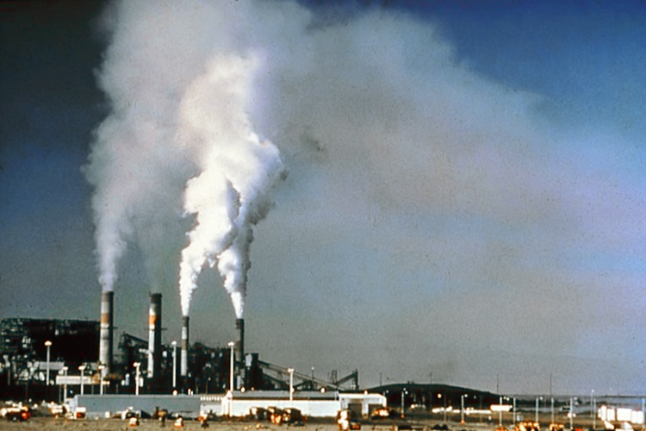
Současný stav SP UOZS
Další kroky
Zahájení přijímacího řízení pro AR 2026/2027.
Pokračování spolupráce s aplikační sférou.
Domlouvat konkrétní podobu odborných exkurzí, stáží a zapojení externích odborníků.

Slide 14
Děkuji za pozornost
Fakulta životního prostředí
UJEP
P. Kuráň a kol.

